Slide 1


基于用户体验的外卖平台 网站设计与实现
答辩人：陈吉平 指导老师：黄燕红

Slide 2
目 录
论文摘要
研究背景
基础部分
应用部分
优化部分
总结

Slide 3


论文摘要
用户体验为中心 + 工程与设计平衡 + 优化 => 基于用户体验的外卖平台网站
↑
支撑
SPA(Single Page Application) 技术

Slide 4
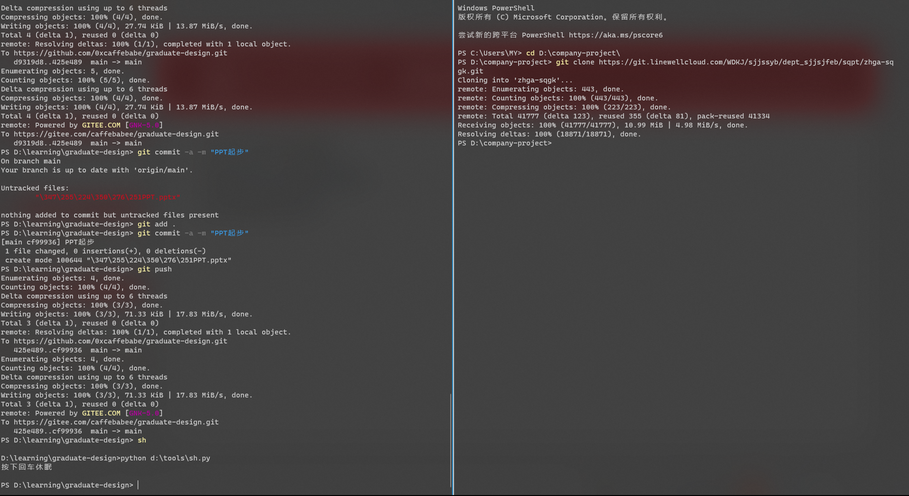
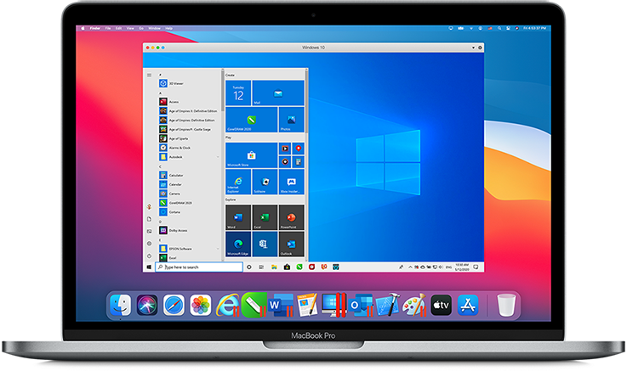

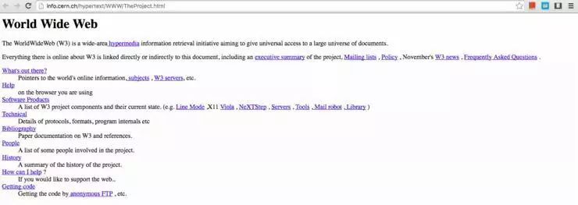
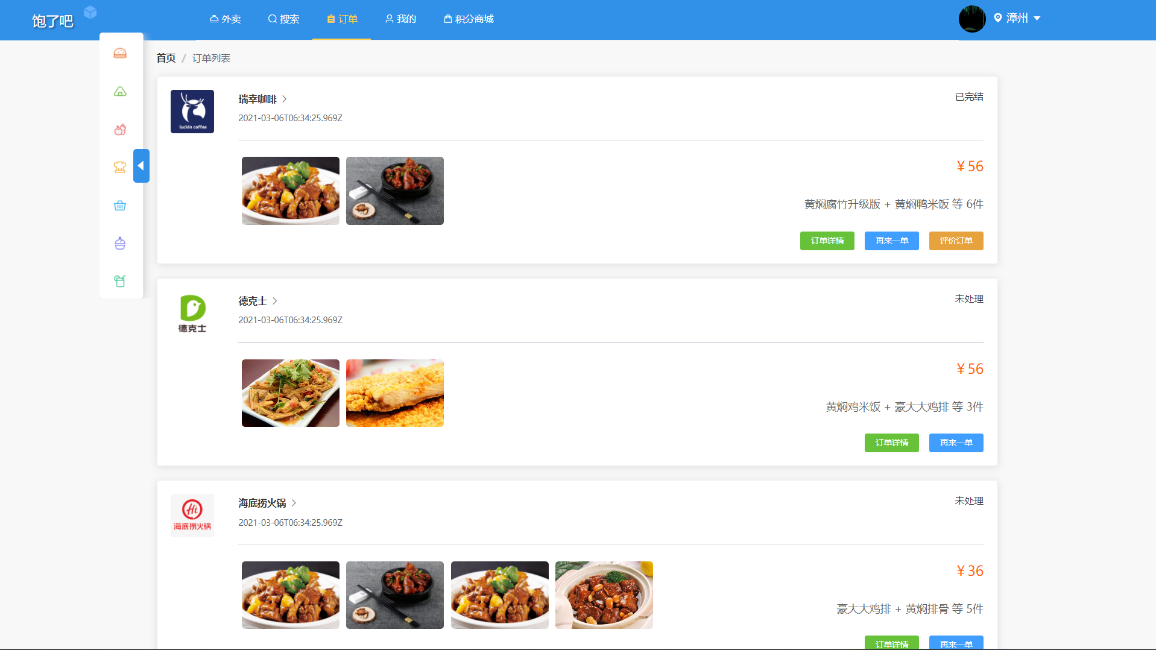

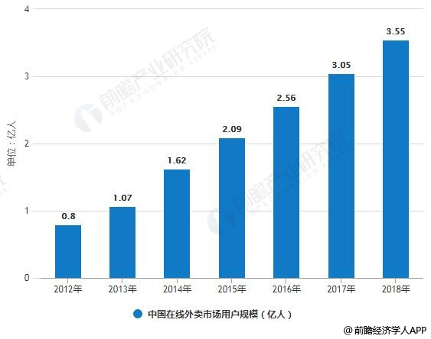
研究背景
交互设计的发展
网站设计开发的发展
外卖平台市场

Slide 5
基础部分
设计原则&决策
核心决策：用户体验优先
使用SPA技术
业务流程为主线进行设计
达到工程与设计的平衡
组件化设计

Slide 6

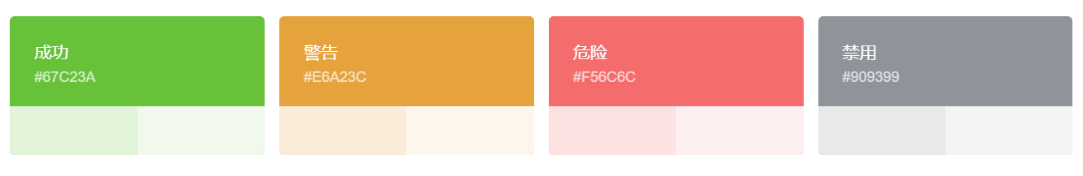
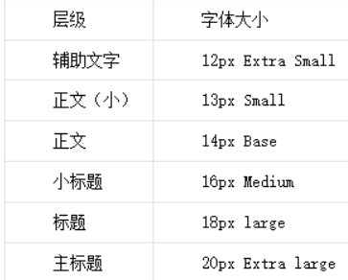
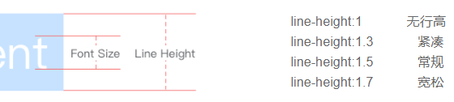
基础部分
设计规范
颜色
主色(企业文化、受众群体)
辅色(业务场景)
字体
font-family: "Helvetica Neue",Helvetica,"PingFang SC","Hiragino Sans GB","Microsoft YaHei","微软雅黑",Arial,sans-serif;

Slide 7
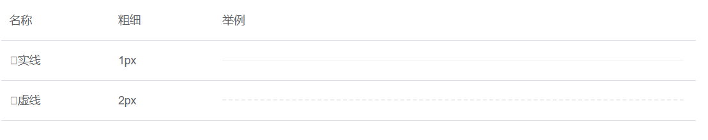
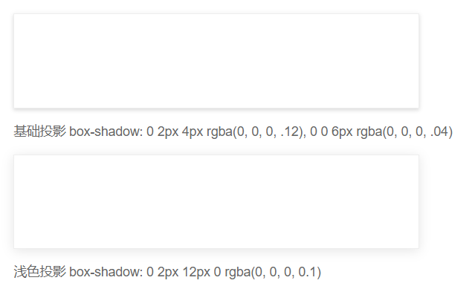
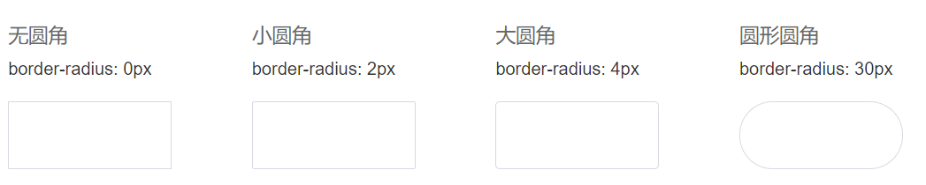
基础部分
设计规范
边框

Slide 8
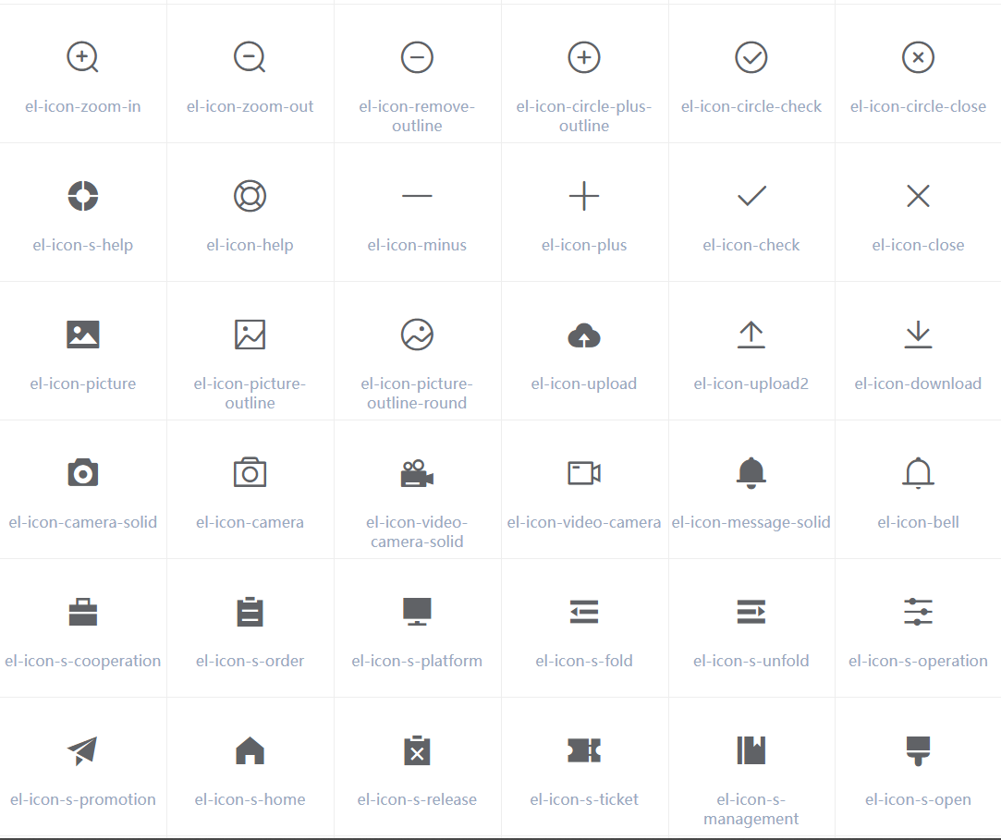
基础部分
设计规范
图标

Slide 9
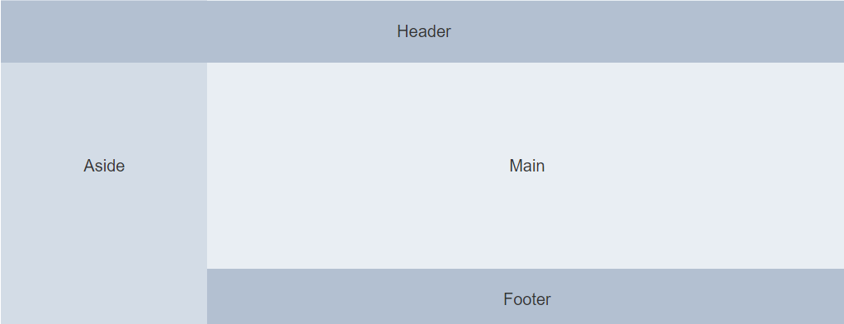
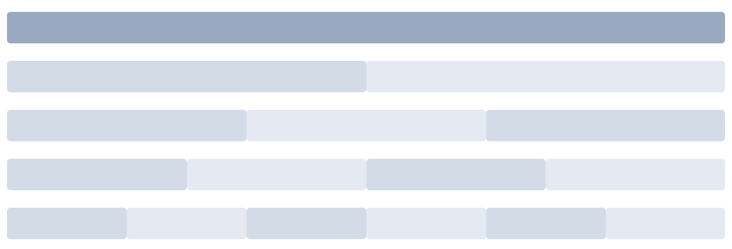
基础部分
设计规范
布局

Slide 10
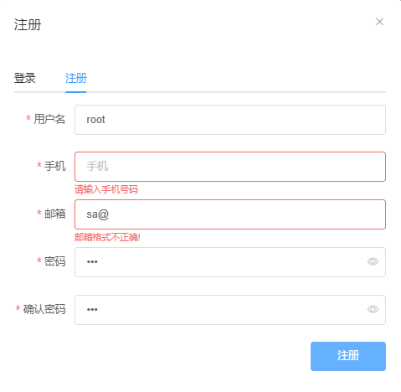
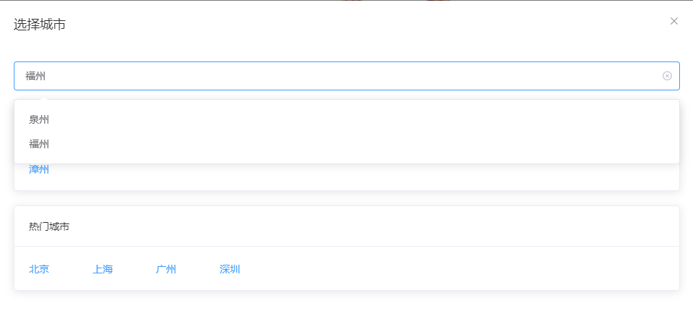

应用部分
可复用组件

Slide 11
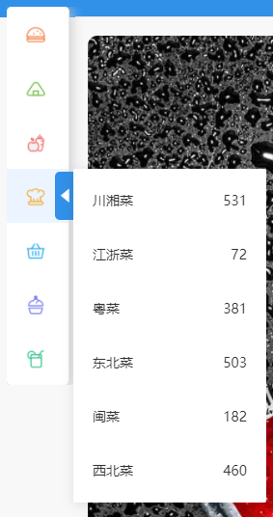
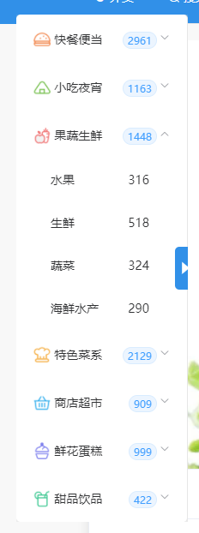
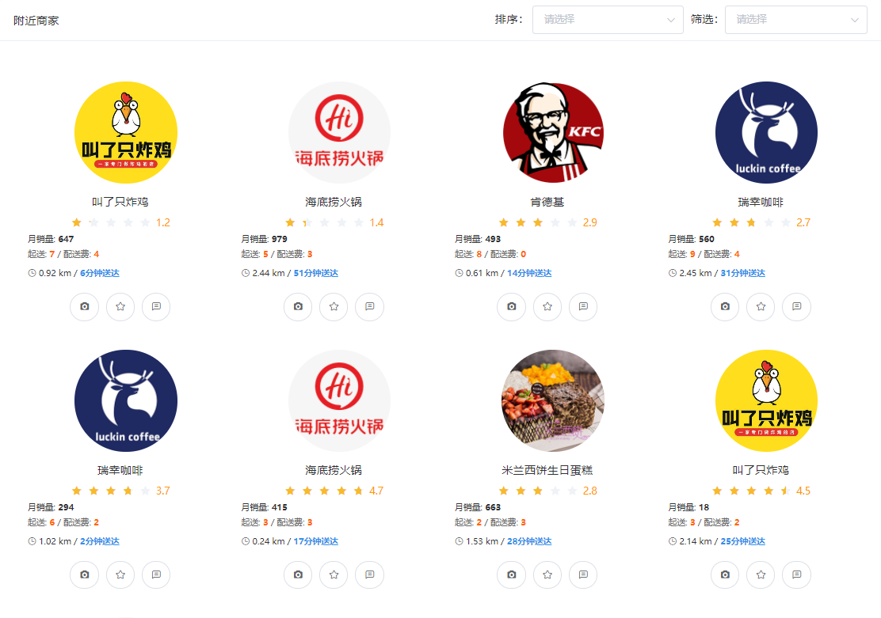
应用部分
可复用组件

Slide 12
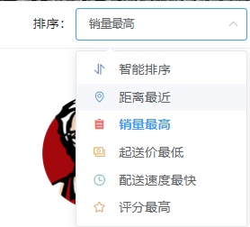
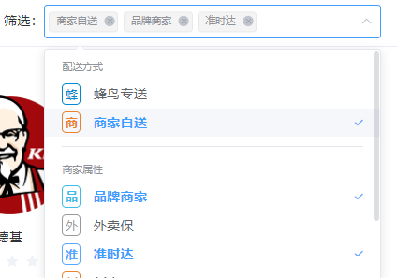
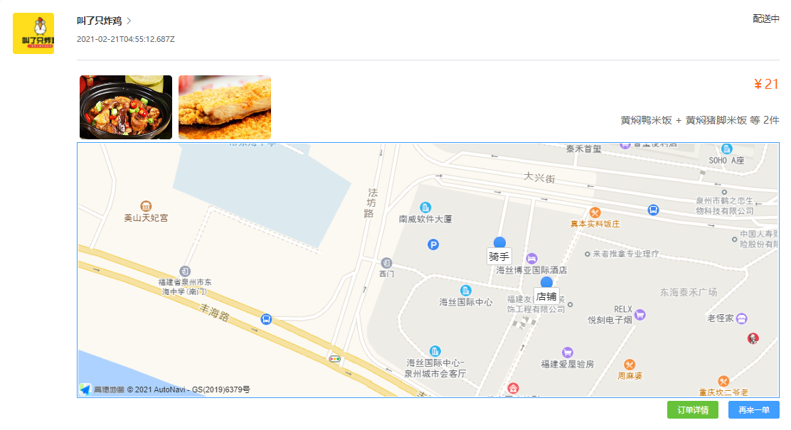
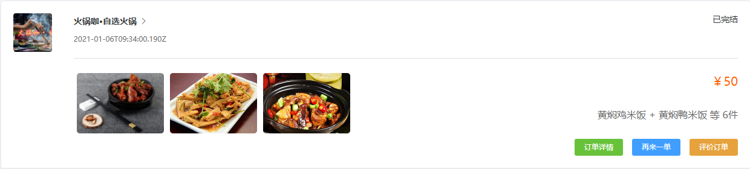

应用部分
可复用组件

Slide 13
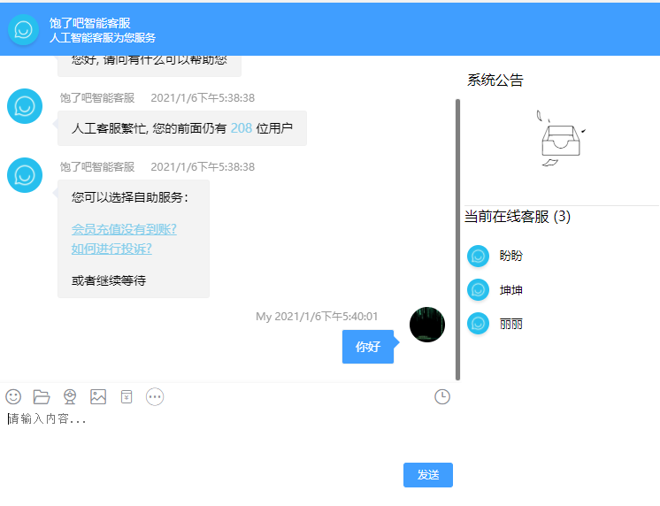
应用部分
可复用组件

Slide 14
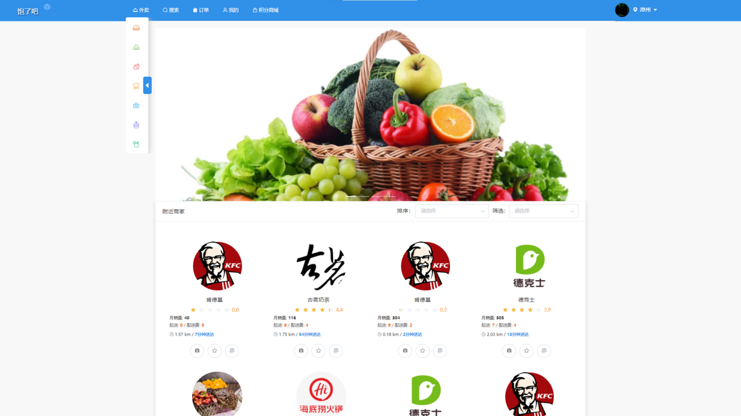
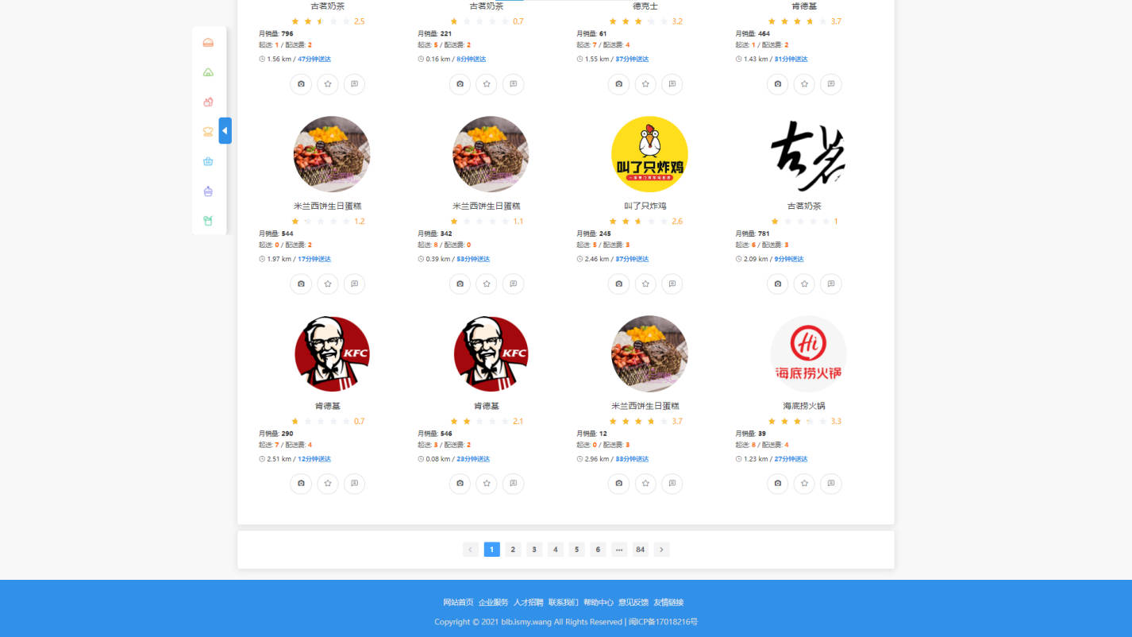
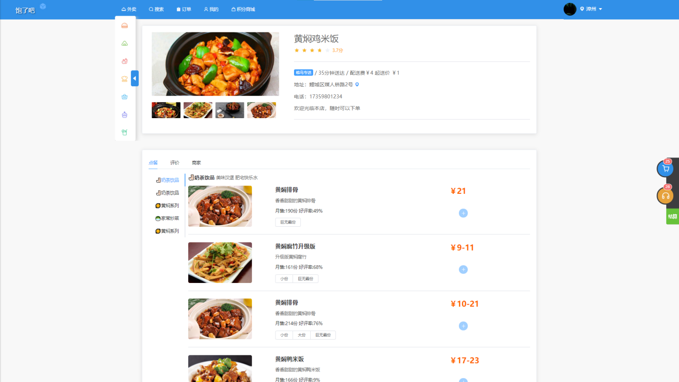
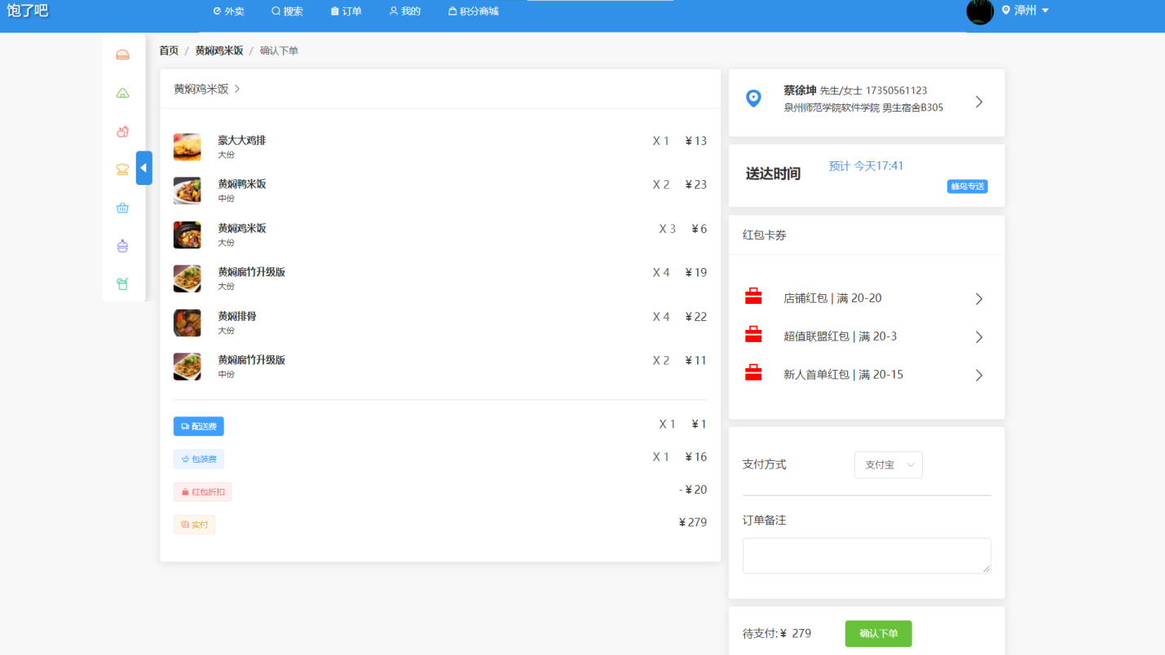
应用部分
具体页面

Slide 15
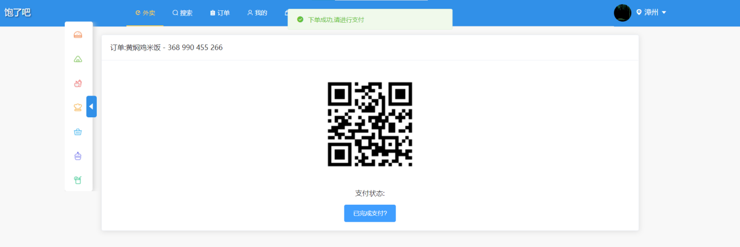
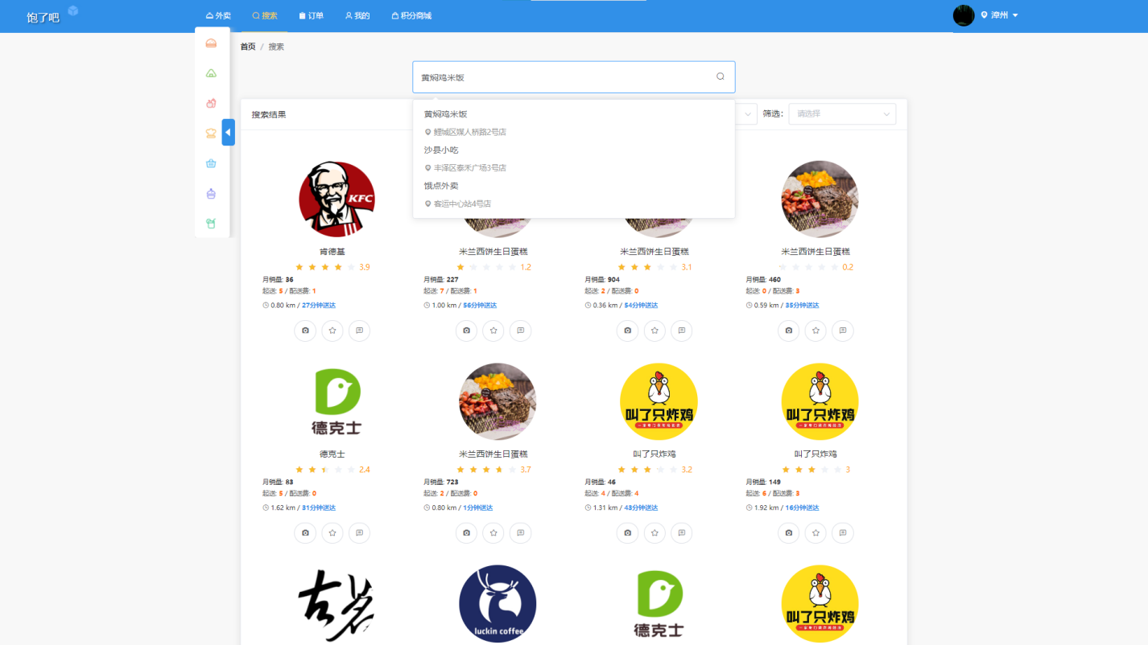
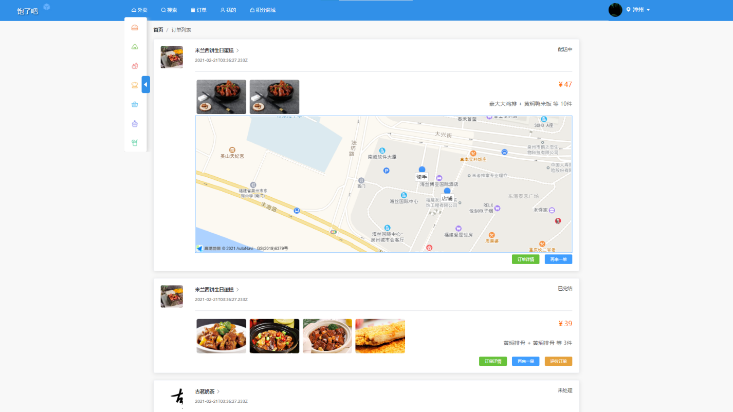
应用部分
具体页面

Slide 16
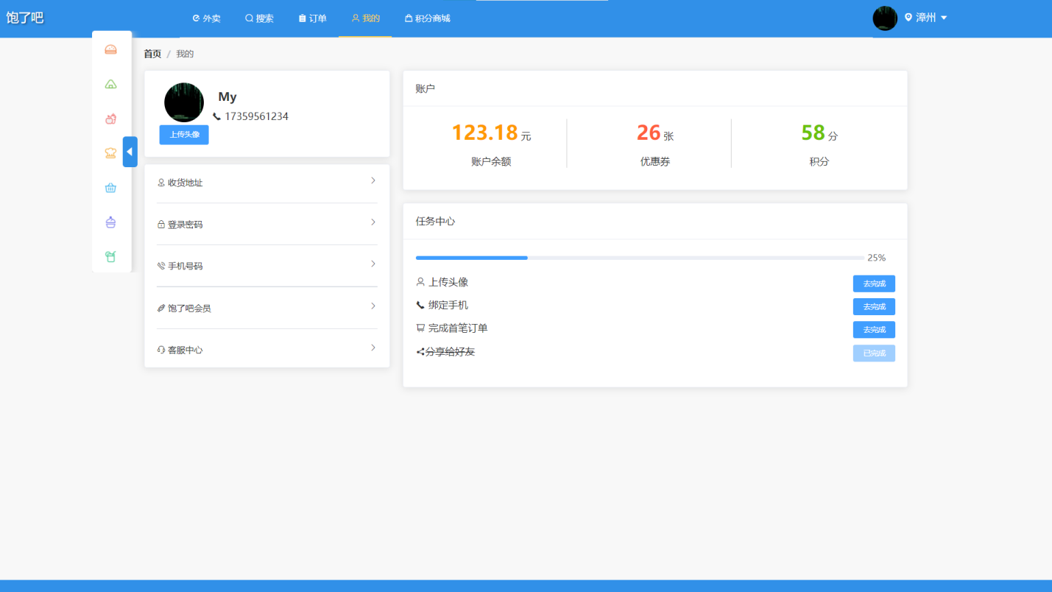
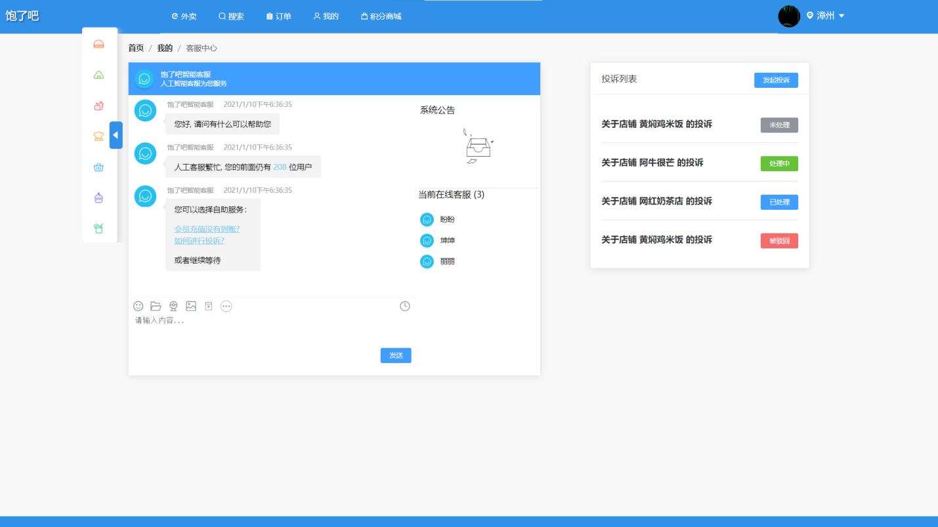
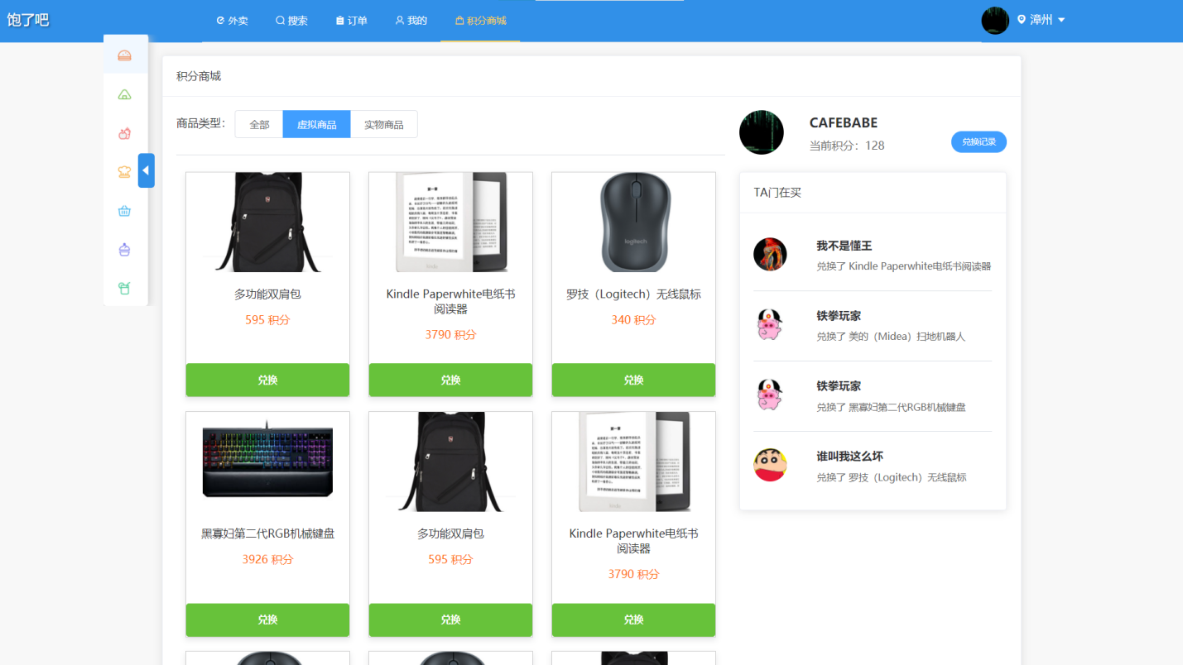
应用部分
具体页面

Slide 17
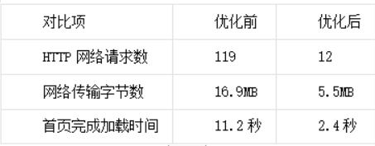
网站优化
性能优化
资源压缩
CDN

Slide 18
网站优化
体验优化
动画
安慰进度条

Slide 19
导航栏
附录

Slide 20
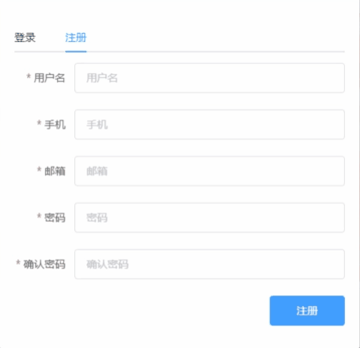
注册组件
附录

Slide 21
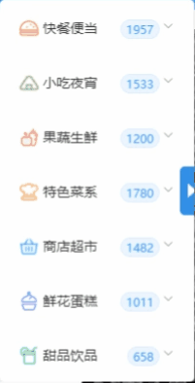
左侧菜单
附录

Slide 22
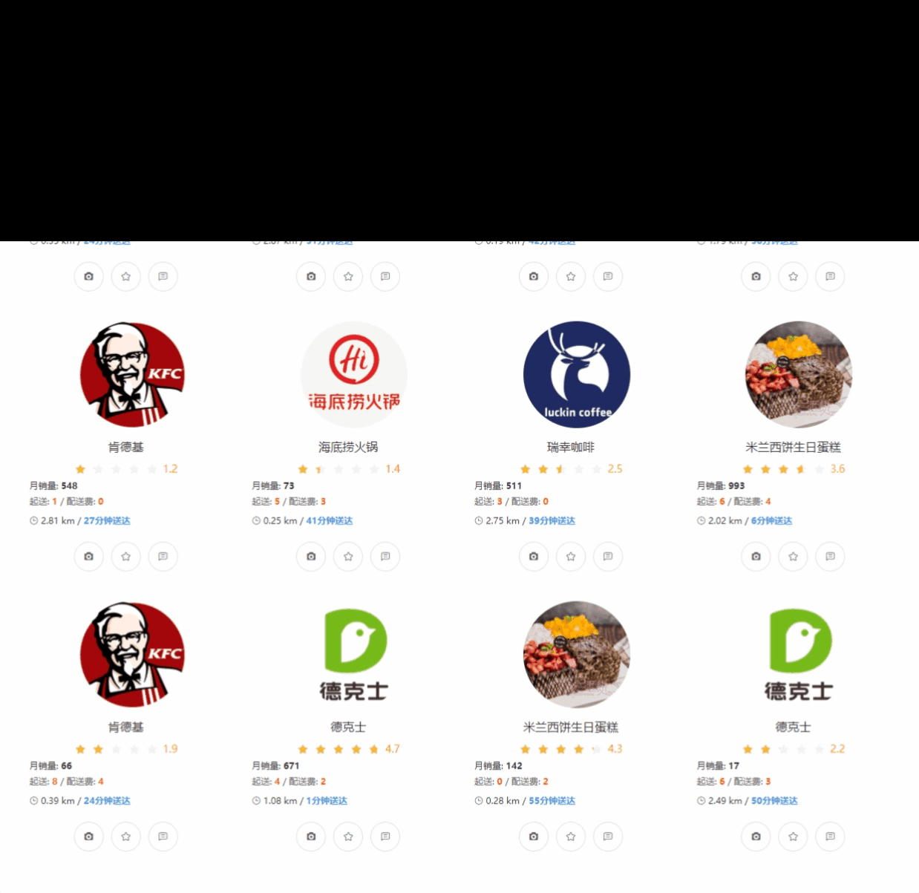
商家列表
附录

Slide 23

排序组件
附录

Slide 24

筛选组件
附录

Slide 25
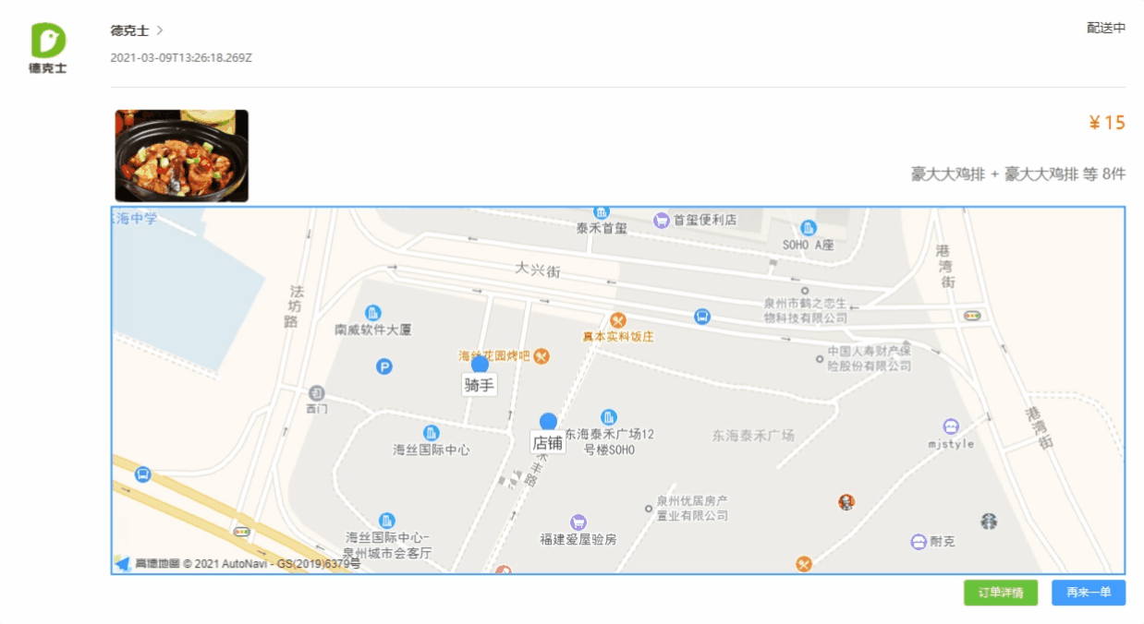
订单详情
附录

